Slide 1
Тема 4.1
Методы оценки состояния тканей протезного ложа.
Характеристика СОПР.
Конструктивные элементы съемных пластиночных протезов

Slide 2
ОПРЕДЕЛЕНИЕ МОРФОЛОГИЧЕСКИХ ОСОБЕННОСТЕЙ ТКАНЕЙ ПРОТЕЗНОГО ЛОЖА
Опрос (субъективнй метод) | Сбор жалоб, анамнеза заболевания, анамнеза жизни. | Изучить жалобы пациента, его общее состояние, условия жизни, профессиональные условия труда. Выявить причину потери зубов и давность их удаления. Установить пользовался ли пациент съемными протезами. Оценить состояние ранее изготовленных протезов с точки зрения врача и пациента. В тех случаях, когда пациент протезируется впервые нужно выяснить его осведомлен ность о протезах.

Slide 3
2. Осмотр: внешний; осмотр полости рта | Визуальное изучение, ин струменты для осмотра: зонд, зубоврачебное зеркало. | Внешний осмотр: оценить степень изменений в конфигурации лица. Отметить симметрию лица, наличие или отсутствие рубцов кожных покровов лица, ограничивающих открывания рта, степень уменьшения губ, состояние их красной каймы, степень выраженности носогубных и подбородочных складок, состояние слизистой оболочки в области углов рта, степень снижения высоты нижнего отдела лица. Обратить внимание на степень открывания рта (свободный или за трудненный), характер соотношения челюстей (ортогнатический, прогнатический, прогенический). Отметить особенности речевой артикуляции и произношения звуков, мимику. Осмотр полости рта: При осмотре верхней челюсти обращаем внимание на выраженность альвеолярного отростка и направление вестибулярного ската (пологий, отвесной), высоту небного свода (глубокий, средний, плоский), выраженность бугров (высокие, невыраженные). маловыраженные, Отмечаем выраженность торуса и топографию его по отношению к линии А, выраженный торус, не резко выраженный широкий торус. На нижней челюсти обращаем внимание на выраженность альвеолярного отростка хорошо выражен; равномерно либо значительно атрофирован; хорошо выражен в области фронтальных зубов и резко атрофирован в области жевательных зубов; резко атрофирован в области фронтальных зубов и хорошо выражен в области жевательных зубов; топографию переходной складки (альвеолярный отросток выступает над уровнем прикрепления мышц; альвеолярный отросток атрофирован до уровня места прикрепления мышц; атрофия тела челюсти ниже места прикрепления мышц; неравномерная атрофия в области жевательных или передних зубов). Отмечаем расположение уздечек, связок, подъязычных слюнных желез и наличие костных выступов, экзостозов.

Slide 4
3. Пальпация |  | Альвеолярный отросток следует пропальпировать для обнаружения острых выступов и корней, покрытых слизистой обо лочкой и неподвижных при осмотре. Определяем сохранность альвеолярного отростка, направление, положение и подвиж ность складок слизистой оболочки и уздечек. Устанавливаем наличие небного возвышения. Выявляем состояние переходной складки и альвеолярного отростка.
4. Лабораторные исследования | Приборы для определения податливости слизистой оболочки | Определение податливости слизистой обо лочки покрывающей твердое небо и альвео лярные отростки. При подозрении на скрытые корни, а также при планировании дентальной имплантации показана рентгенография альвеолярных отростков (ортопантомография и внутриротовая дентальная). Рентгенологическое обследование височно нижнечелюстного сустава по показаниям. Аксиография.

Slide 5
КЛАССИФИКАЦИЯ СЛИЗИСТОЙ ОБОЛОЧКИ ПРОТЕЗНОГО ЛОЖА ПО СУППЛИ
I класс – идеальное протезное ложе (“нормальный рот”); слизистая оболочка умеренно податливая, умеренно подвижная, бледно–розового цвета;
II класс – твердое протезное ложе (“твердый рот”); слизистая атрофичная, малоподатливая, бледно–розового цвета, слабо увлажнена, с повышенной болевой чувствительностью, покрывает альвеолярные отростки и нёбо натянутым слоем,
III класс – мягкое протезное ложе (“рыхлый рот”); альвеолярные отростки, задняя треть нёба покрыта разрыхленной, с избыточной податливостью, чрезмерно увлажненной слизистой оболочкой;
IV класс – протезное ложе с участками чрезмерно подвижной слизистой оболочки (болтающийся гребень); подвижные ткани слизистой расположены продольно и легко смещаются.

Slide 6
ФАКТОРЫ, ОПРЕДЕЛЯЮЩИЕ СТАБИЛИЗАЦИЮ ПОЛНЫХ СЪЕМНЫХ ПЛАСТИНОЧНЫХ ПРОТЕЗОВ:
степень атрофии беззубых альвеолярных отростков;
податливость и подвижность слизистой протезного ложа;
равномерное распределение жевательной нагрузки на протезное ложе, что 26 достигается плотным прилеганием базиса протеза к слизистой на всем протяжении;
сохранение объемных границ полного протеза с учетом функции, создаваемое при снятии функционального оттиска;
выбор оптимальной окклюзионной схемы, с учетом функциональной анатомии тканей протезного ложа:
зубные ряды должны устанавливаться в положении центрального соотношения без супраконтактов с множественными межзубными контактами одинаковой силы и обеспечивать предпочтительно вертикальную передачу давления базиса протеза на опорные ткани без негативных боковых нагрузок на альвеолярный отросток;
по возможности создание сбалансированной окклюзии, это означает, что при любых функциональных движениях нижней челюсти зубные ряды на всем протяжении сохраняют равномерные и множественные контакты без зон дезокклюзии

Slide 7
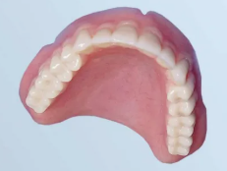
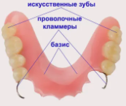
Конструктивные особенности съёмных протезов
Полные съёмные протезы используются при полном отсутствии зубов. Состоят из базиса и искусственных зубов. Базис прилегает к челюсти, а его цвет имитирует внешний вид слизистой оболочки десны.
Частичные съёмные протезы применяются при частичной адентии. Могут включать кламмеры, аттачмены, телескопические коронки и другие фиксирующие элементы.

Slide 8
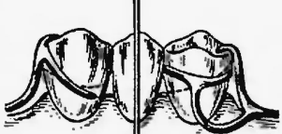
Виды фиксации съёмных протезов:
Кламмеры.
Металлические элементы, обхватывающие соседние зубы и удерживающие протез на месте. Предотвращают вертикальные и горизонтальные смещения базиса

Slide 9
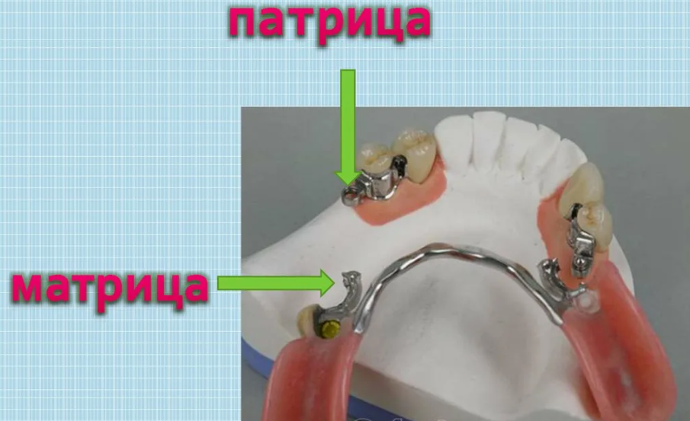
Аттачмены (замки и шарниры).
Замковые системы, включающие матрицу на оставшихся зубах и патрицу на протезе. Обеспечивают надёжное крепление.

Slide 10
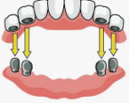
Телескопические системы.
Работают по принципу телескопа: на опорный зуб устанавливается внутренняя коронка, а на протез — внешняя, что обеспечивает крепкую фиксацию.

Slide 11
Магнитные фиксаторы.
В конструкцию встраиваются магниты, которые притягиваются к аналогичным элементам на зубах или имплантатах. Однако могут испытывать сложности с удержанием конструкции от горизонтального смещения.

Slide 12
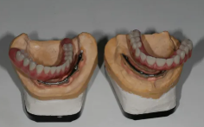
Балочная система.
Разновидность аттачментов, где используется балка как основа для фиксации. Может применяться при полной адентии.

Slide 13
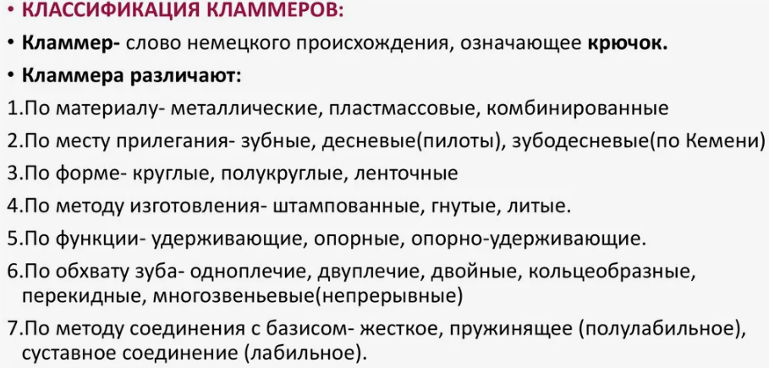

Slide 14
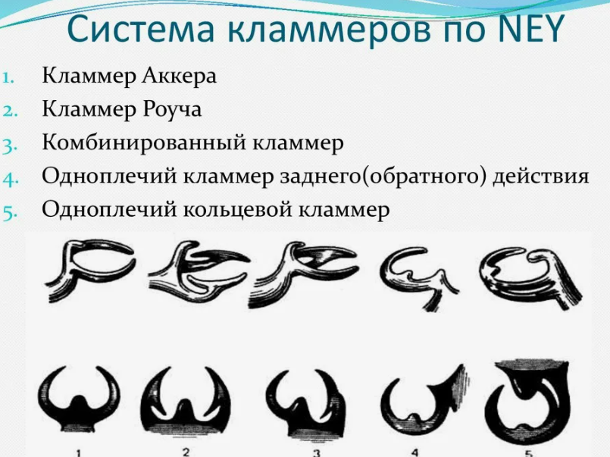

Slide 15
